Slide 1
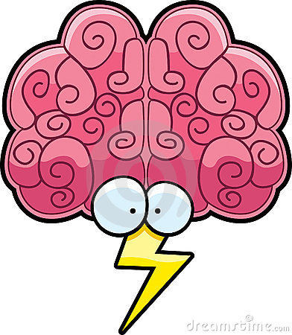
LAMOHLAVY

Slide 2
Otec má 26 rokov, syn má 6 rokov. O koľko rokov bude mať otec trikrát viac rokov ako jeho syn?
o 4 roky
Otec bude mať o 4 roky 30, syn bude mať o 4 roky 10.
10 . 3 = 30
Otec bude mať o 4 roky trikrát viac rokov ako jeho syn.
otec má ... rokov | syn má ... rokov | synov vek . 3
26 | 6 | 6 . 3 = 18
27 | 7 | 7 . 3 = 21
28 | 8 | 8 . 3 = 24
29 | 9 | 9 . 3 = 27
30 | 10 | 10 . 3 = 30
31 | 11 | 11 . 3 = 33
32 | 12 | 12 . 3 = 36

Slide 3
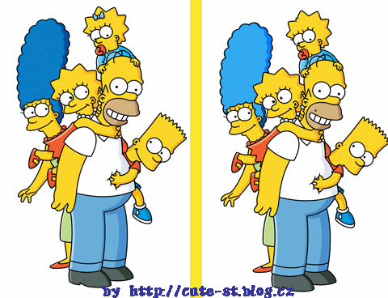
Nájdi 5 rozdielov:

Slide 4
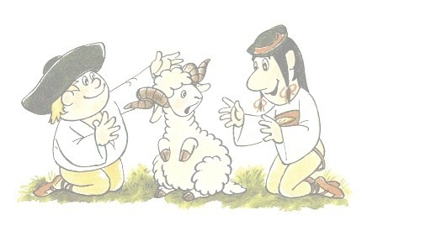
Bača Maťko hovorí bačovi Kubkovi: „ Daj mi jednu z tvojich oviec a budeme mať rovnaký počet oviec.“ Na to mu bača Kubko hovorí: „ Ak mi dáš ty jednu ovcu, budem mať dvakrát viac oviec ako ty.“ Koľko mal každý bača oviec? (Pomôcka: každý z nich mal menej ako desať oviec.)
Maťko má 5 oviec.
Kubko má 7 oviec.
Ak dá Kubko Maťkovi 1 ovcu: Maťko – 6 oviec
Kubko – 6 oviec
Ak dá Maťko Kubkovi 1 ovcu: Maťko – 4 ovce
Kubko – 8 oviec

Slide 5
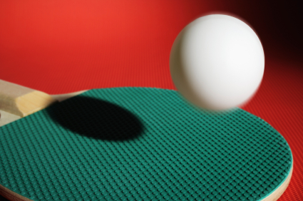
Tomášovi spadla do úzkej hlbokej rúry pingpongová loptička.
Rúra bola len o niečo širšia ako loptička, teda rukou ju vytiahnuť nemohol. Čo by ste mu poradili aby dostal túto loptičku von (bez jej poškodenia)?
Do rúry treba naliať
tekutinu. Na jej hladine
bude loptička plávať.

Slide 6
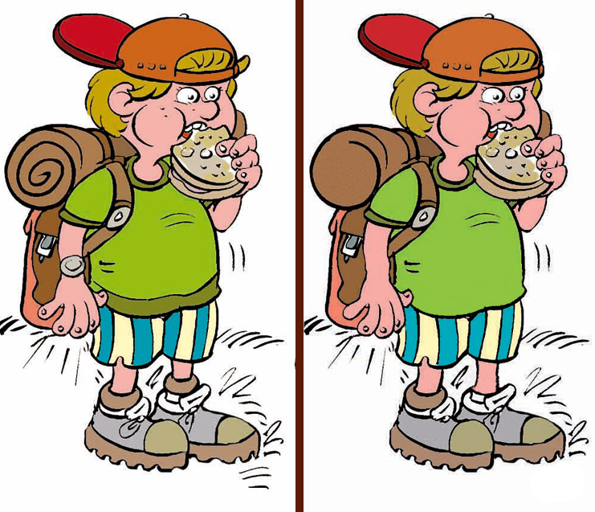
Nájdi 10 rozdielov:

Slide 7
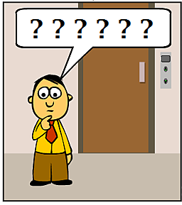
Jeden muž žije na desiatom poschodí a každý deň zíde do práce výťahom. Ale keď sa večer vracia, ide na siedme poschodie výťahom a potom peši po schodoch na desiate poschodie. Priamo na desiate poschodie ide
výťahom iba ak je ešte
niekto vo výťahu alebo
ak v ten deň pršalo.
Prečo?

Slide 8
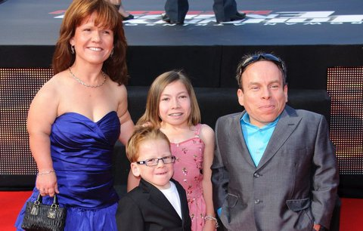
Ten muž je trpaslík (je menší než ostatní ľudia). A preto nedočiahne (ani nevyskočí) na tlačidlo pre desiate poschodie. Ale môže požiadať ostatných vo výťahu, aby zapli jeho tlačidlo alebo ho môže stlačiť dáždnikom.

Slide 9
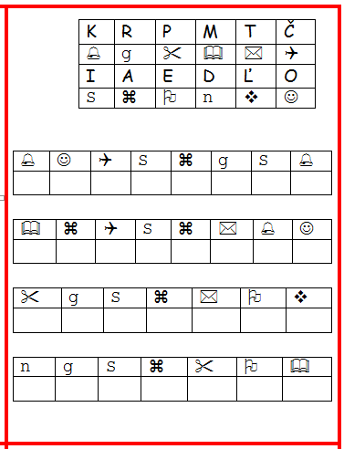
dešifruj:

Slide 10
Z týchto písmen vytvorte
čo najviac spisovných slov.
Jedno slovo môže mať
najmenej tri písmená.
K O S A Í R N A T B

Slide 11
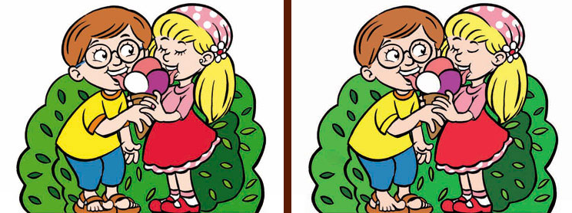
nájdi 10 rozdielov:

Slide 12
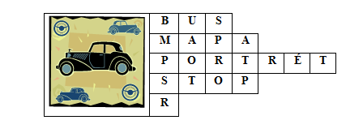
Vylúšti, ktoré slová sa skrývajú v jednotlivých riadkoch:

Slide 13

Koľko trojuholníkov je na obrázku?
68

Slide 14
Babka žila na opačnom konci mesta. Medzi domom vnučky a domom kde bývala babka bolo 7 mostov, cez ktoré bolo treba prejsť. Iná cesta neexistovala. Na každom moste však stál mýtnik, ktorý vyberal poplatky za prechod cez most. Každý mýtnik si od vnučky pýtal presne polovicu koláčov, ktoré niesla. Pretože sa ale vnučka vždy na mýtnika pekne usmiala, ten jej za to jeden koláč vrátil späť. Koľko koláčov musí vnučka upiecť a zobrať zo sebou, aby babke doniesla presne 2 koláče.

Slide 15
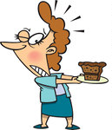
Vnučke stačilo upiecť a zobrať iba 2 koláče. Na každom moste dala polovicu koláčov mýtnikovi, teda presne jeden koláč.
No keďže sa na každého mýtnika
pekne usmiala, ten jeden koláč
jej vrátil zase späť.

Slide 16
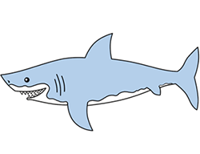
Muža hodili do veľkej nádrže, v ktorej bolo 5 živých, hladných, hrozných žralokov. Napriek tomu, že muž mal na sebe iba plavky a nemal žiadnu zbraň, o pol hodiny vyšiel z nádrže živý a zdravý, pričom v nádrži ostalo 5 mŕtvych žralokov. Ako to dokázal? Je to vôbec možné?
Muž vyšiel z nádrže živý
a zdravý preto, lebo v nádrži
nebola žiadna voda! A žraloky
na suchu podochli.

Slide 17
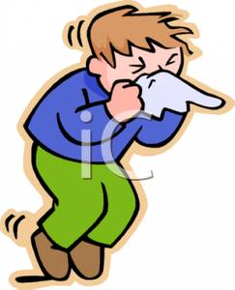
Vreckovku treba prestrčiť
popod dvere. Fero bude stáť
na jednej strane, Mišo na druhej
strane dverí, na tej istej vreckovke,
no i tak sa Mišo nebude môcť dotknúť Fera.
Fero sa chválil v škole pred spolužiakom Mišom: "Položím na zem vreckovku. Ja sa postavím na jeden roh a ty zas na druhý roh tej istej vreckovky. Nepohnem sa, ani nebudem hýbať s vreckovkou, no i tak sa ma nebudeš môcť dotknúť.„
Ako to chce dokázať?

Slide 18
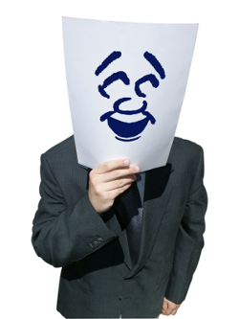
KONIEC

